Slide 1
Access数据库 应用技术
授课教师：
联系电话：
E-Mail：@163.com

Slide 2
第6章 宏
6.1宏的概述
6.1.1宏的基本概念
6.1.2宏与VBA
6.1.3宏的设计窗口
6.1.4常用的宏操作
6.2创建宏
6.2.1创建操作序列宏
6.2.2创建宏组
6.2.3创建带条件的宏
6.3 运行与调试宏
6.3.1运行宏
6.3.2调试宏
6.4通过事件触发宏
6.5宏应用实例

Slide 3
第6章 宏
教学重点
1. 宏的基本概念
2. 宏的基本操作：
（1）创建宏:创建一个宏，创建宏组;
（2）运行宏;
（3）在宏中使用条件;
（4）设置宏操作参数;
（5）常用的宏操作.

Slide 4
6.1 宏的概述
宏操作，简称为“宏”，它是Access对象之一，使用宏的目的是为了实现自动操作。即使用宏可以控制其他数据库对象、自动执行一个或一组操作命令。
Access中提供了50多个宏操作。
使用宏非常方便，不需要记住语法，也不需要编程，只需利用几个简单的宏操作就可以对数据库完成一系列的操作。宏实现的中间过程是自动的。

Slide 5
6.1.1 宏的基本概念
6.1.1 宏的基本概念
宏的定义：宏是能被自动执行的某种操作或操作集合。
Access2010中宏可以分为3类：独立宏、嵌入宏和数据宏
宏中包含的每个操作也有名称，都是系统提供的、由用户选择的操作命令，名称不能更改。
如果设计了条件宏，则操作会根据对应设置的条件决定能否执行。
一个宏中的多个操作命令在运行时按先后次序顺序执行。
如果设计时将不同的宏按照分类组织到不同的宏组中，将有助于数据库的管理。

Slide 6
6.1.2 宏与VBA
6.1.2 宏与VBA
在使用宏时，只需给出操作的名称、条件和参数，就可以自动完成特定的操作，宏指令系统是一种中介语言，宏指令都是翻译成VBA才得以执行的。
VBA（Visual Basic for Application）是Microsoft Office内置的编程语言，是根据VB简化的宏语言。它不是一个独立的开发工具，一般被嵌入到像Word, Excel, Access这样的宿主软件中，与其配套使用，从而实现程序开发功能。

Slide 7
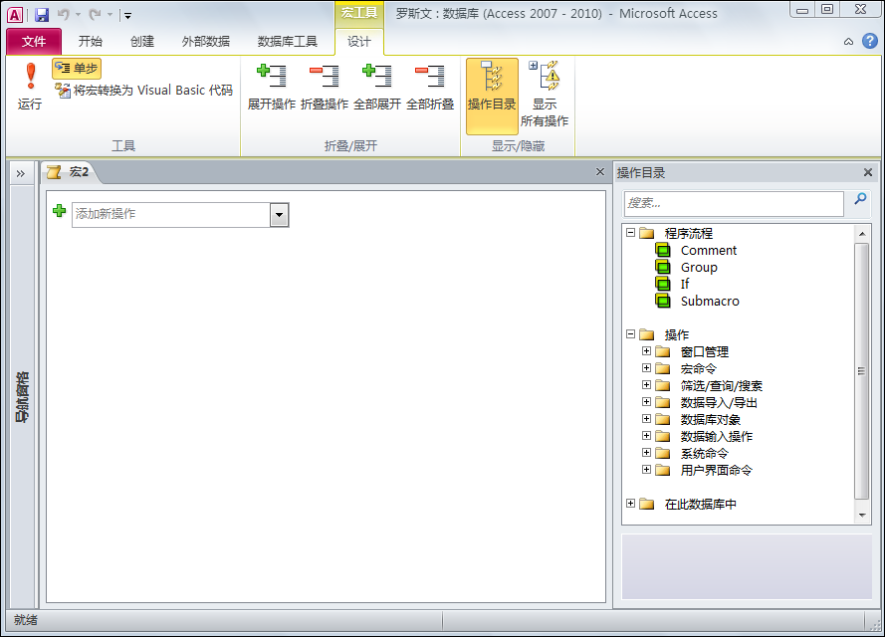
6.1.3 宏的设计窗口
6.1.3 宏的设计窗口
“宏工具”下的“设计”上下文命令选项卡
导航窗格
“添加新操作”组合框
“操作目录”窗格
“宏生成器”窗格

Slide 8
宏设计工具栏中的常用按钮
6.1.3 宏的设计窗口
按钮 | 名称 | 功 能
 | 宏名 | 显示/隐藏宏设计窗口中的“宏名”栏
 | 条件 | 显示/隐藏宏设计窗口中的“条件”栏
 | 插入行 | 在当前光标位置插入一个新的宏命令
 | 删除行 | 删除光标所在位置的宏命令
 | 运行 | 执行当前宏
 | 单步 | 一次运行一个宏命令
 | 生成器 | 设置条件宏的“条件”时，打开表达式生成器，帮助生成条件表达式

Slide 9
6.1.4 常用的宏操作
6.1.4 常用的宏操作
所属类别 | 操作命令 | 功 能
打开或关闭数据库对象 | OpenForm | 用于打开窗体
 | OpenReport | 用于打开报表
 | OpenQuery | 用于打开查询
 | Close | 用于关闭数据库对象
运行和控制流程 | RunSQL | 用于执行指定的SQL语句
 | RunAPP | 用于执行指定的外部应用程序
 | Quit | 用于退出Access
设置值 | SetValue | 用于设置属性值

Slide 10
所属类别 | 操作命令 | 功 能
刷新、查找数据或定位记录 | Requery | 用于实施指定控件重新查询，即刷新控件数据
 | FindRecord | 用于查找满足指定条件的第1条记录
 | GotoRecord | 用于指定当前记录
 | GotoControl | 用于选择焦点
控制显示 | Maximize | 用于最大化窗口
 | Minimize | 用于最小化窗口
 | Restore | 用于还原窗口
通知或警告用户 | Beep | 用于计算机的扬声器发出嘟嘟声
 | MsgBox | 用于显示消息框
 | SetWarning | 用于关闭或打开系统消息
导入和导出数据 | TransferDataBase | 用于从其他数据库导入和导出数据
 | TransferText | 用于从文本文件导入和导出数据

Slide 11
6.2 创建宏
创建宏只有一种方式：使用设计器，即在设计视图中创建。
宏可以包含在宏对象（亦称为独立的宏）中，它们也可以嵌入在窗体、报表或控件的事件属性中。

Slide 12
6.2.1 创建操作序列宏
6.2.1 创建操作序列宏
操作序列的独立宏一般只包含一条或多条操作和一个或多个“注释”（Comment）。宏执行时按照操作的顺序一条一条地执行，直到操作执行完毕为止。
例6.1 在“罗斯文”数据库，创建一个操作序列的独立宏，该宏包含一条注释和两条操作命令。其中注释内容为“操作序列的独立宏”，第一条操作命令“OpenTable”是打开“供应商”表，第二条操作命令“MessageBox”是显示含有“这是操作序列独立宏的例子！”消息的消息框，保存该宏名为“操作序列的独立宏”。dd

Slide 13
创建含子宏的独立宏(宏组)
6.2.2 创建含子宏的独立宏
例6.2 在“罗斯文”数据库中创建一个宏组，该宏包含2个子宏。第1个子宏的宏名为“窗体子宏”，该宏包括2个操作，用于打开“订单浏览”窗体并发出“嘟”声。第2个子宏的宏名为“查询子宏”，该宏包括2个操作，用于打开“销售业绩查询”查询并使该查询窗口最大化。保存该宏名为“子宏”。

Slide 14
6.2.3 创建带条件的宏
6.2.3 创建带条件的宏
条件是逻辑表达式，其返回值只有两个：“真”和“假”。当条件成立时，表达式的返回值为“真”；条件不成立时，表达式的返回值为“假”。
在输入条件表达式时，可能会引用窗体或报表上的控件值。可以使用如下的语法：
Forms![窗体名]![控件名]或[Forms]![窗体名]![控件名]
Reports![窗体名]![控件名]或[Reports]![窗体名]![控件名]

Slide 15
6.2.3 创建带条件的宏
6.2.3 创建带条件的宏
条件表达式 | 含 义
[课程名称]=“C语言程序设计” | “C语言程序设计”是运行宏的窗体中“课程名称”字段的值
[生日] Between #1/1/1983# And #1/1/1984# | 执行此宏的窗体上的“生日”字段值在 1983年1月1日和 1984年1月1日之间
Forms![学生基本信息]![家庭收入]<20000 | “学生基本信息”窗体内的“家庭收入”字段值小于20000
IsNull([姓名]) | 运行此宏的窗体上的“姓名”字段值是 Null(空值)，这个表达式等价于 [姓名] Is Null
[专业] In (“中文”, “法律”, “音乐”) And Len ([姓名])<>4 | 运行此宏的窗体上“专业”字段值是“中文”, “法律”, “音乐”之一，且“姓名”的长度不等于4

Slide 16
6.2.4 创建嵌入宏
6.2.4 创建嵌入宏
嵌入宏是嵌入在窗体、报表或其他控件的事件属性中的宏，是所嵌入到的对象或控件的一部分。
创建嵌入宏有两种方法：
例6.3 建立“密码验证”窗体，创建一个包含“确定”和“取消”2个宏的“密码验证”宏组，并为它编写一个最简单的验证程序，程序逻辑是：如果密码输入正确（正确密码为“001”），登陆系统主界面，否则显示信息“密码错误！”，继续输入密码。

Slide 17
6.2.5 创建数据宏
6.2.5 创建数据宏
数据宏允许用户在表事件（如添加、更新或删除数据等）中添加逻辑。
数据宏包括五种宏：插入后、更新后、删除后、删除前、更改前。
例6.4 在“罗斯文”数据库中，为“订单明细”表创建一个“更改前”的数据宏，用于限制输入的“数量”字段值不得小于等于0。如果输入的值小于等于0，那么单击“保存”按钮时，显示如图6.14所示的消息框。

Slide 18
6.3.1 运行宏
6.3.1 运行宏
宏可以有以下几种运行方式：
直接运行宏。
从其他宏中运行宏。
在窗体、报表或控件的事件中运行宏。

Slide 19
一、直接运行宏
6.3.1 运行宏
直接运行宏主要是为了对建立的宏进行调试。
可以有以下3种方式：
若要从宏设计视图中执行宏，可单击工具栏上的“运行”按钮。
若要从数据库窗口中运行宏，可单击“宏”对象，然后双击相应的宏名。
执行“工具｜宏｜运行宏”菜单命令，然后在“执行宏”对话框中选择宏。

Slide 20
二、从其他宏中运行宏
6.3.1 运行宏
必须 要使用“RunMacro”操作
三、在窗体、报表或控件的事件中运行宏
Access可以对窗体、报表或控件中的多种类型事件作出响应，包括鼠标单击、数据更改以及窗体或报表的打开或关闭等。

Slide 21
三、在窗体、报表或控件的事件中运行宏
6.3.1 运行宏
在Access报表、窗体或控件上添加宏以响应某个事件，操作步骤如下：
（1）在设计视图中打开窗体或报表。
（2）创建宏或事件过程。例如，可以创建一个用于在单击命令按钮时显示某种信息的宏或事件过程。
（3）将窗体、报表或控件的适当事件属性设为宏的名称，例如，如果要使用宏在单击按钮时显示某种信息，可以将命令按钮的 OnClick 属性设为用于显示信息的宏的名称。

Slide 22
6.3.2 调试宏
6.3.1调试宏
使用单步执行宏，可以观察宏的流程和每一个操作的结果，并且可以排除导致错误或产生非预期结果的操作。
例6.4 利用单步执行宏观察例6.3的执行流程。

Slide 23
6.4宏应用实例
要让Access在正确的时间，正确的地点，对正确的对象进行正确的操作，其要点是选择适当的操作指令和触发事件，正确引用对象的名称。
通过事件触发宏----事件是预先定义好的活动，也就是说一个对象拥有哪些事件是由系统本身定义的，至于事件被引发后要执行什么内容，则由用户为此事件编写的宏或事件过程决定的。
事件过程是为响应由用户或程序代码引发的事件或由系统触发的事件而运行的过程。

Slide 24
6.5 宏应用实例
例6.5 在例6.3的基础上，继续完善“密码验证”窗体，要求当密码输入错误超过3次以上，将自动退出Access。
例6.6 为“罗斯文”数据库做一个完整的登录窗体，如图6.21所示，雇员可以使用各自预设的密码登陆进入系统主界面（假设预设密码均为雇员ID），并且可以修改登录密码。

Slide 25
6.5 宏应用实例
例6.7 设计一个“选颜色”窗体，根据右侧选项组的选择，左侧出现相应的颜色。如图6.32所示。

Slide 26
本章小结
宏是一个或多个操作的集合，其中的每个操作实现特定的功能。
Access2010中，宏可以分为3类：
独立宏、嵌入宏和数据宏。独立宏是由包含在宏对象中由一系列相关的操作组成，也可以由若干个子宏组成。
嵌入宏是嵌入在窗体、报表或其他控件的事件属性中的宏，是所嵌入到的对象或控件的一部分。每次对窗体或报表进行复制、导入或导出操作时，嵌入宏都会随附于窗体或报表。数据宏允许用户在表事件（如添加、更新或删除数据等）中添加逻辑。
数据宏包括五种宏：插入后、更新后、删除后、删除前、更改前。

Slide 27
本章小结
创建宏要在宏设计视图中进行。创建宏的过程主要有指定宏名、添加操作、设置操作参数以及提供备注等。
当创建了一个宏后，需要对宏进行运行与调试，以便察看创建的宏是否含有错误，是否能完成预期任务。使用单步执行宏，可以观察宏的流程和每一个操作的结果，便于发现错误。通常情况下直接运行宏只是进行测试，

